Slide 1
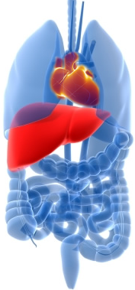

Modena 12-13 Aprile 2016
1° Congresso Studentesco MoReMED
Cirrhotic Cardiomyopathy: new perspectives
A cura di Ilenia Magnani
Supervisor: Professor Filippo Schepis

Slide 2
Pathophysiology of Portal Hypertension
Porto-systemic collaterals
Increased resistance
PORTAL HYPERTENSION
HVPG
Splanchnic
Vasodilatation
increase in flow
Hypotension
Effective hypovolemia
Increased CO
Na and Water retention
Hypervolemia
Activation NE, VP, A-II
Modified from J G-Abraldes
Notes:
Vasodilatazione splancnica>ipertensione portale clinicamente significativa
Ruolo del NO e aumento del flusso che contribuisce al mantenimento dell’ipertensione portale (barrage epatico)
Dallo stadio 2 in poi è coinvolto il cuore

Slide 3
Hepato-cardiac disorders
Hepatic complications of heart failure
Cardiac complication of liver disease
Cardiac and hepatic complications of joint ethiology

Slide 4
Cirrhotic Cardiomiophaty: definition
WORK IN PROGRESS!
Notes:
Diagnosi di esclusione (pazienti senza altre patologie confondenti)
Criteri non utilizzati nella pratica clinica

Slide 5
Cirrhotic Cardiomiophaty: natural history
Notes:
IPOTESI della storia naturale ottenuta valutando i pazienti in diversi stadi di gravità, non studi prospettici di coorti di pazienti
progressioneda disfunzione diastolica a disfunzione diastolica non caratterizzato e non certo

Slide 6

Aim
To investigate cardiopulmonary hemodynamic across current stages of cirrhosis and their prognostic impact on decompensated patients.

Slide 7

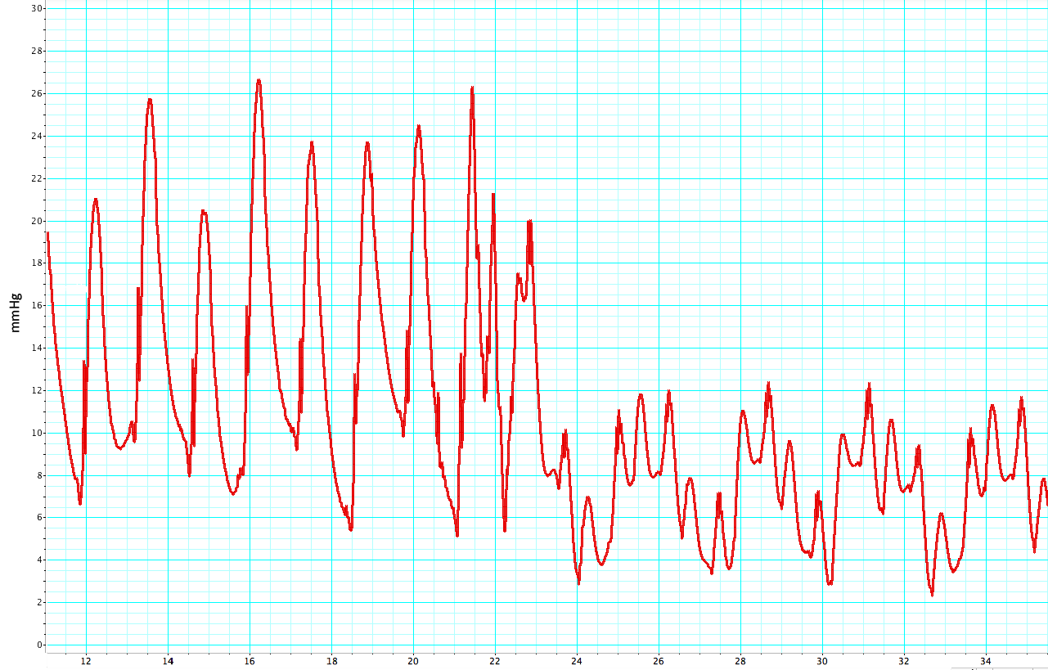
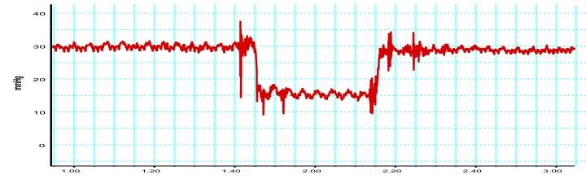
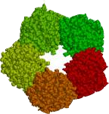
Results
230 PATIENTS ANALYSED
GROUP 1
HVPG >5 ≤ 10 mmHg
N=25
GROUP 2
HVPG ≥ 10 mmHg NO VARICES
N=32
GROUP 3
HVPG ≥ 10 mmHg WITH VARICES
N=91
GROUP 4
ASCITES
N=48
GROUP 5
REFRACTORY ASCITES
N=34
COMPENSATED
DECOMPENSATED
MAP
HR
CI
PAPm
PWP
WHVP
FHVP
HVPG
Alb
Cr
Bil
INR
Notes:
Stressare il fatto che mentre in genere si studia il cuore di pazienti compensati vs scompensati, noi abbiamo ulteriormente classificato i pazienti e studiati con metodiche gold standard per pressioni e volumi

Slide 8
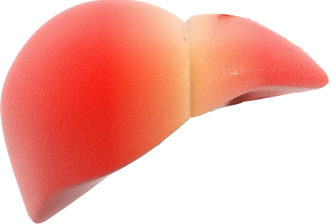
MELD and HVPG across the prognostic stages
Notes:
La nostra stratificazione rispetta la gravità di malattia

Slide 9

Cardiopulmonary and systemic hemodynamic

Slide 10
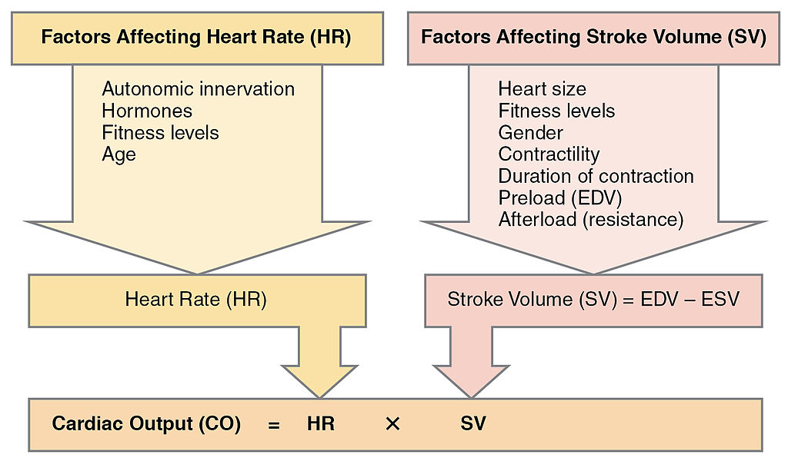
Please remind!
Notes:
Consideriamo normale pazienti con CO tra 2,5-4,2

Slide 11
CI determinants in different cardiodynamic groups

Slide 12
Cardiopulmonary hemodynamic features
Notes:
Nella popolazione generale il CI nel gruppo 5 cala perche cresce progressivamente la percentuale di pazienti con IC<3,2
Pcph a partire dallo stadio 2 in entrambe le popolazioni, spt in stadio 4: pz ipodinamici cuore scompensato a fine corsa e sofferenza ventricolare, pz con IC>3,2 cuore che inizia a soffrire dell’eccessive pressioni di riempimento

Slide 13
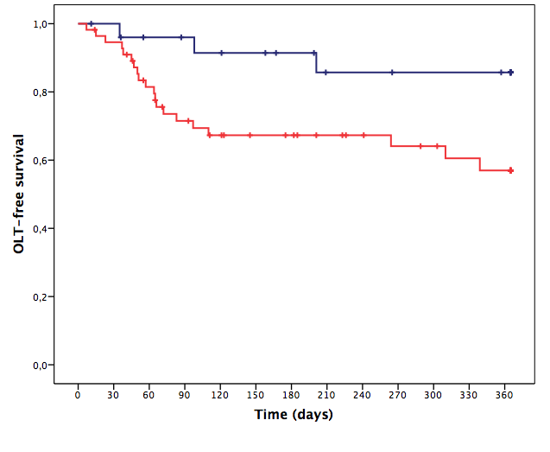
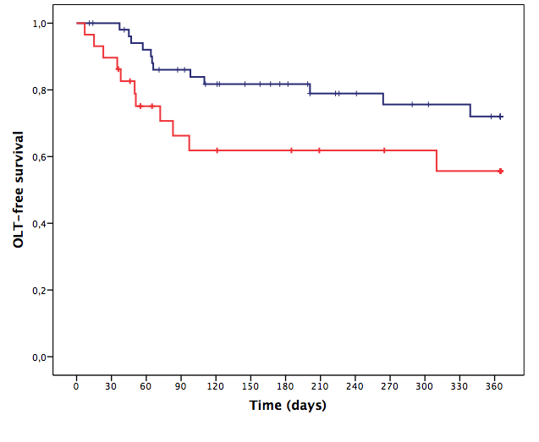
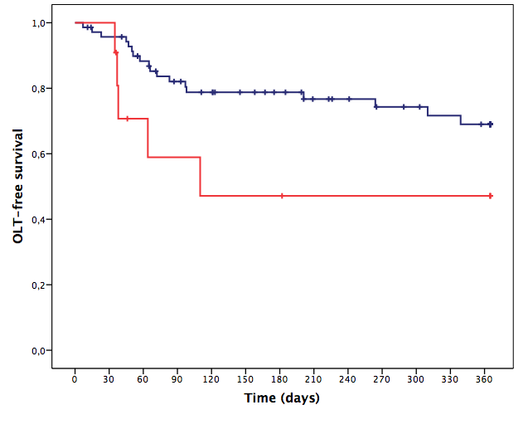
Predictors of death in decompensated patients
CI ≤ 3.2L/min/m² (N 53)
Meld ≤ 12 (N 26)
CI > 3.2L/min/m² (N 29)
No pcPH (N 71)
CI > 3.2L/min/m² (N 29)
Meld > 12 (N 56)
CI ≤ 3.2L/min/m² (N 53)
pcPH (N 11)
CI > 3.2L/min/m² (N 29)
VARIABLES | B | p | HR
Meld >12 | 1.7 | 0.030 | 5.3
CI < 3.2L/min/m² | 1.5 | 0.002 | 5.0
PcPH | 1.4 | 0.015 | 3.9
No pcPH (N 71)
Log Rank <0.05
pcPH (N 11)
Log Rank <0.05

Slide 14
Conclusions
Systemic hemodynamic alterations occur as early as HVPG ≥ 10 mmHg
Two main cardiodynamic groups (CI ≤3.2 L/min/m² and CI >3.2 L/min/m²) with different chronotropic and inotropic adaptation to peripheral vasodilatation throughout the prognostic groups have been identified
PcPH is observed in both cardiodynamic groups
CI <3.2 L/min/m2 and PcPH predict 1-year mortality independently from MELD in decompensated patients

Slide 15

THANKS

